Slide 1
计算机专业课程
计算机网络
河海大学计算机与信息学院
2024年4月19日星期五

Slide 2
DHCP: Dynamic Host Configuration Protocol
动态主机配置协议

Slide 3
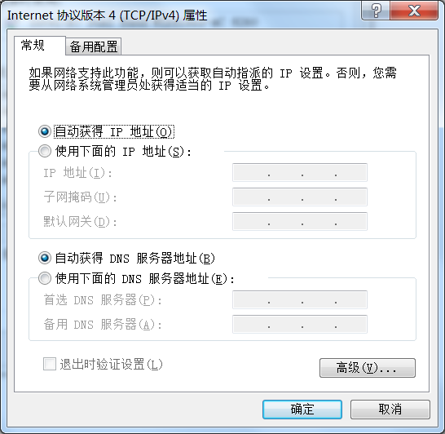
DHCP是一个局域网的网络协议
服务器管理一段IP地址，计算机需要上网时，登录到服务器就可以自动获取一个IP地址以及相应的网络设置。通常被用于大型局域网中。主要的作用是集中管理IP地址，使网络环境中的主机动态获得IP地址，掩码，GateWay(网关)地址以及DNS服务器地址等， 避免自行设置IP地址造成冲突，同时提升地址的使用效率。

Slide 4
DHCP采用C/S模式工作
主机地址的动态分配任务由网络主机驱动，当DHCP服务器收到来自网络主机申请地址的信息时，会向网络主机发送相关的地址配置等信息，以实现网络主机地址信息的动态配置。

Slide 5
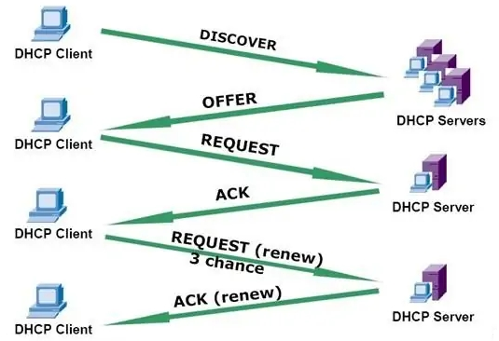
①
DHCP交互过程
①客户机请求IP（客户机发DHCPDISCOVER广播包）；
当一个DHCP客户机启动时，会自动将自己的IP地址配置成0.0.0.0，使用0.0.0.0的地址作为源地址，使用UDP68端口作为源端口，使用255.255.255.255作为目标地址，使用UDP67端口作为目的端口来广播请求IP地址信息。广播信息中包括DHCP客户机的MAC地址和计算机名，以便使DHCP服务器能确定是哪个客户机发送的请求。

Slide 6
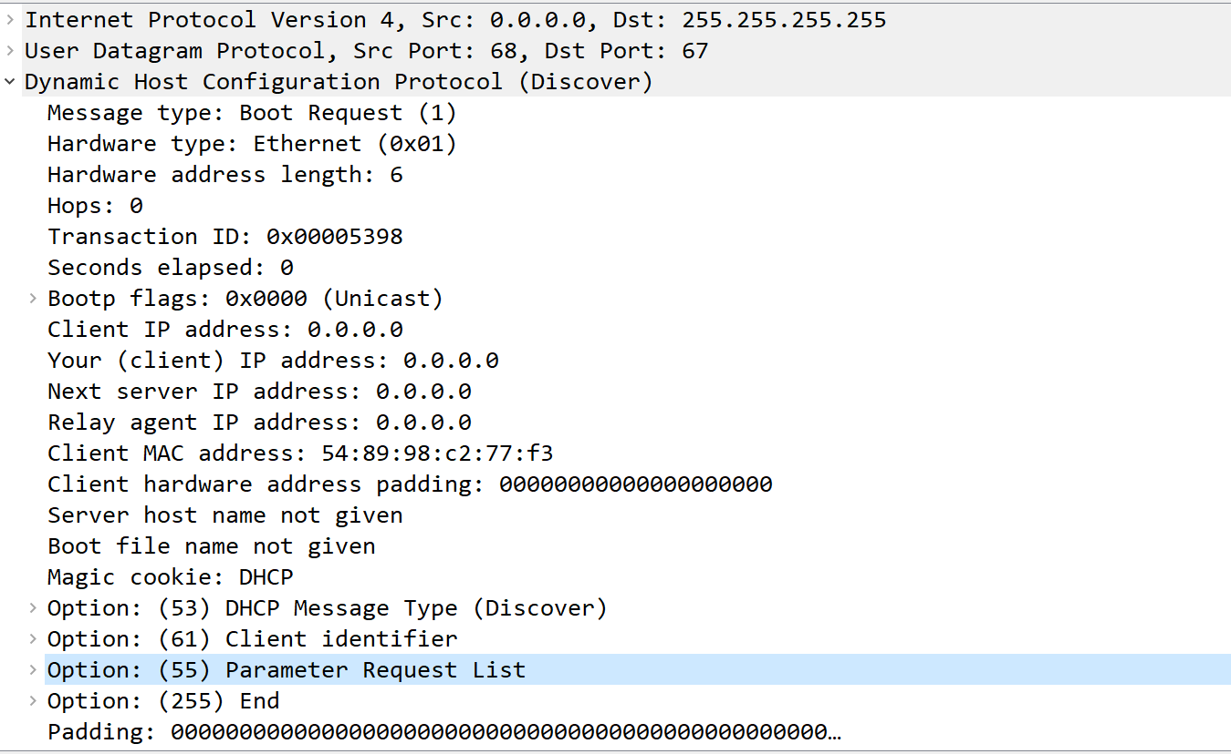

Slide 7
②
DHCP交互过程
②服务器响应（服务器发DHCPOFFER广播包）；
当DHCP服务器接收到客户机请求IP地址的信息时，就在IP地址池中查找合法的IP地址提供给客户机。如果有，DHCP服务器就将此IP地址做上标记，加入到DHCPOFFER的消息中，然后DHCP服务器就广播一则包括下列信息的DHCPOFFER消息：DHCP客户机的MAC地址；DHCP服务器提供的合法IP地址；子网掩码；默认网关（路由）；租约的期限；DHCP服务器的IP地址。因为DHCP客户机还没有IP地址，所以DHCP服务器使用自己的IP地址作为源地址，使用UDP67端口作为源端口，使用255.255.255.255作为目标地址，使用UDP68端口作为目的端口来广播DHCPOFFER信息。

Slide 8
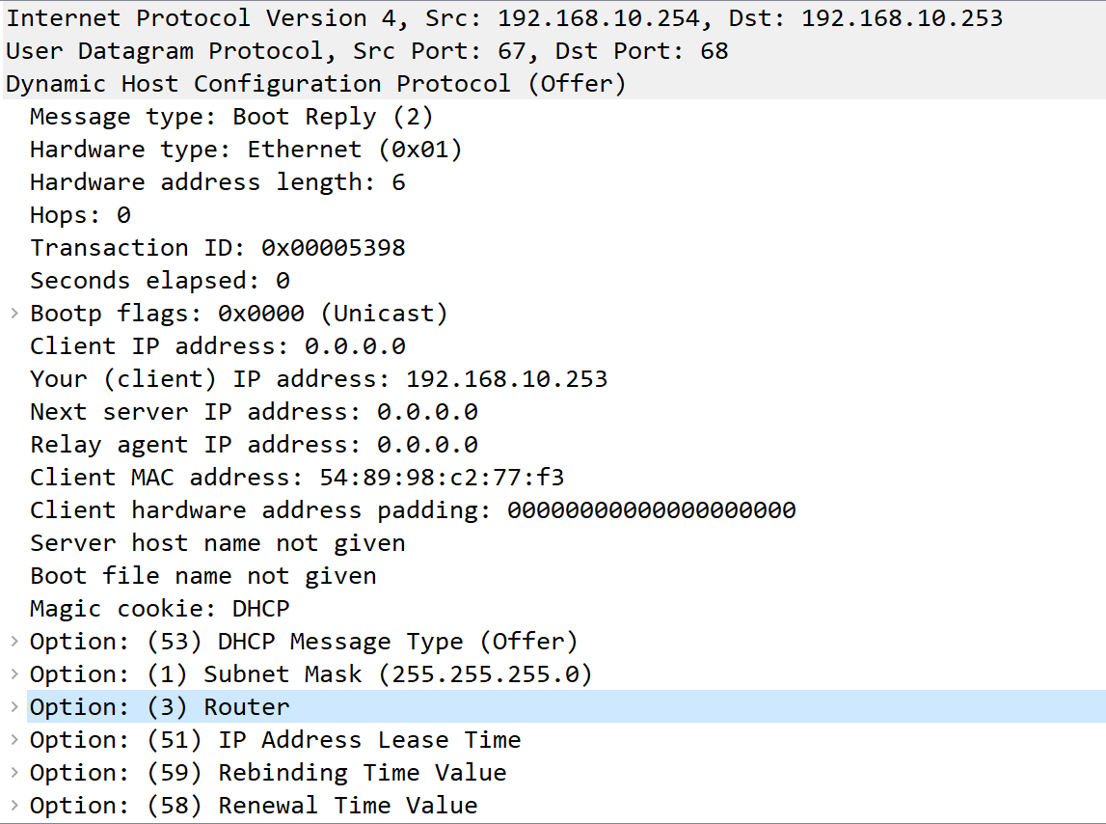

Slide 9
DHCP交互过程
③
③客户机选择IP（客户机发DHCPREQUEST广播包）；
DHCP客户机从接收到的第一个DHCPOFFER消息中选择IP地址。
客户机将DHCPREQUEST消息广播到所有的DHCP服务器，表明它接受提供的内容。DHCPREQUEST消息包括为该客户机提供IP配置的服务器的服务标识符（IP地址）。DHCP服务器查看服务器标识符字段，以确定它是否被选择为客户机提供IP地址，如果那些DHCPOFFER被拒绝，则DHCP服务器会取消对IP的保留。
在客户机选择IP的过程中，虽然客户机选择了IP地址，但是还没有配置IP地址，所以客户机仍使用0.0.0.0作为源地址，使用UDP68端口作为源端口，使用255.255.255.255作为目标地址，使用UDP67端口作为目的端口来广播DHCPREQUEST信息。

Slide 10
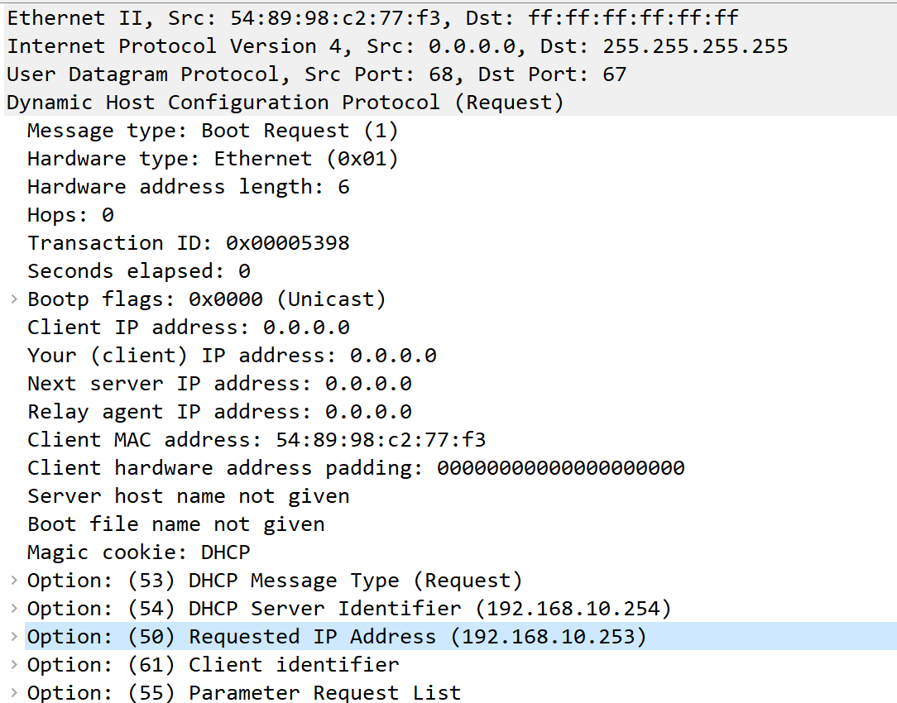

Slide 11
DHCP交互过程
④
④服务器确定租约（服务器发DHCPACK广播包）。
DHCP服务器接收到DHCPREQUEST消息后，以DHCPACK消息的形式向客户机广播成功的确认，该消息包含有IP地址的有效租约和其他可能配置的信息。
虽然服务器确认了客户机的租约请求，但是客户机还没有收到服务器的DHCPACK消息，所以服务器仍然使用自己的IP地址作为源地址，使用UDP67端口作为源端口，使用255.255.255.255作为目标地址，使用UDP68端口作为目的端口来广播DHCPACK信息。当客户机收到DHCPACK消息时，它就配置了IP地址，完成了TCP/IP的初始化。

Slide 12
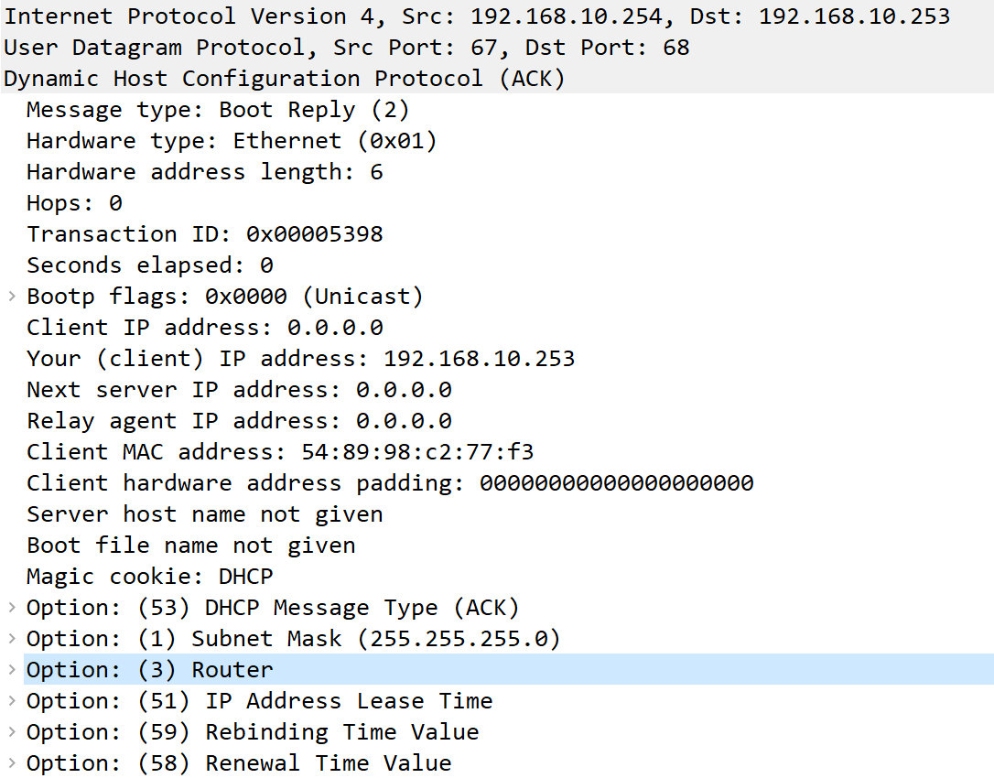

Slide 13
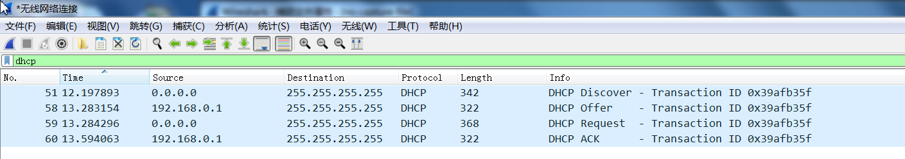
DHCP交互过程（192.168.0.1为DHCP服务器）

Slide 14
DHCP实验
华为设备的dhcp下发有两种方式：调用全局地址池和调用接口地址池

Slide 15
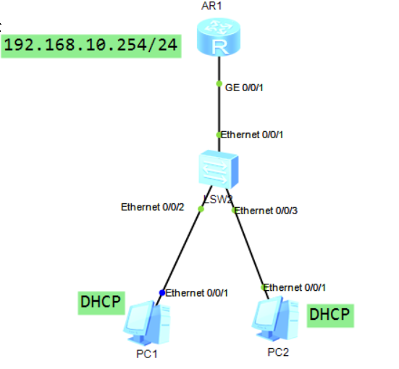
[Huawei]undo info-center enable
[Huawei]dhcp enable
[Huawei-GigabitEthernet0/0/1]ip address 192.168.1.254 24
[Huawei]ip pool dhcpool
[Huawei-ip-pool-dhcpool]network 192.168.10.0 mask 255.255.255.0
[Huawei-ip-pool-dhcpool]excluded-ip-address 192.168.1.1 192.168.1.100
[Huawei-ip-pool-dhcpool]gateway-list 192.168.10.254
[Huawei-ip-pool-dhcpool]dns-list 192.168.10.200
[Huawei-ip-pool-dhcpool]dis thiss
[Huawei-ip-pool-dhcpool]q
[Huawei]int g0/0/1
[Huawei-GigabitEthernet0/0/1]dhcp select global
接口选择模式
全局选择模式
（1）将接口设置为
dhcp select global
（2）创建ip缓冲池
（3）服务器设置成 dhcp enable
接口接收到一个dhcp请求时，找到ip缓冲池的地址前缀与自己的地址前缀相同的缓冲池，并进行地址分配。

Slide 16
[Huawei]dhcp enable
[Huawei-GigabitEthernet0/0/1]ip address 192.168.1.254 24
[Huawei-GigabitEthernet0/0/1]dhcp select int
[Huawei-GigabitEthernet0/0/1]dhcp server excluded-ip-address 192.168.10.2 192.16
[Huawei-GigabitEthernet0/0/1]dhcp server lease day 7 hour 0 minute 0
[Huawei-GigabitEthernet0/0/1]dhcp server dns-list 192.168.1.1
接口选择模式
全局选择模式
接口选择模式
（1）将接口设置为
dhcp select int
（2）创建接口的地址池
（3）服务器设置成 dhcp enable
接口接收到一个dhcp请求时，以自己的地址为网关，从接口地址池中选择IP并分配。

